Slide 1
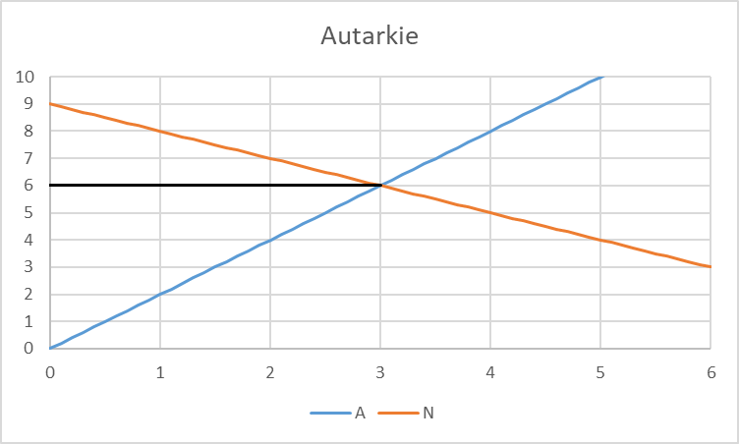
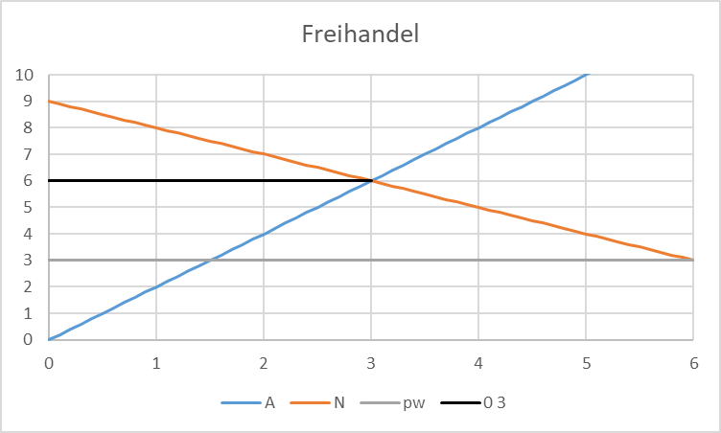
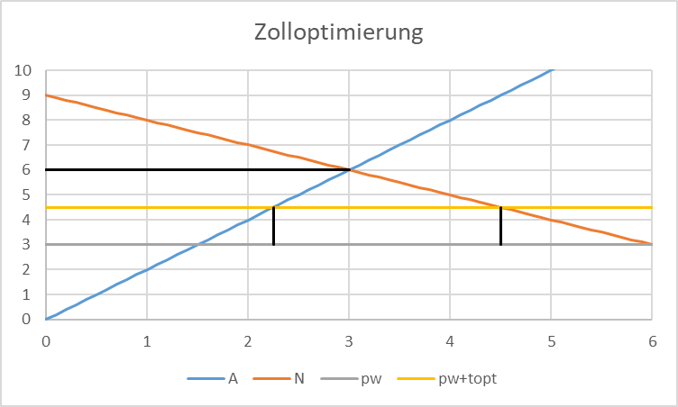
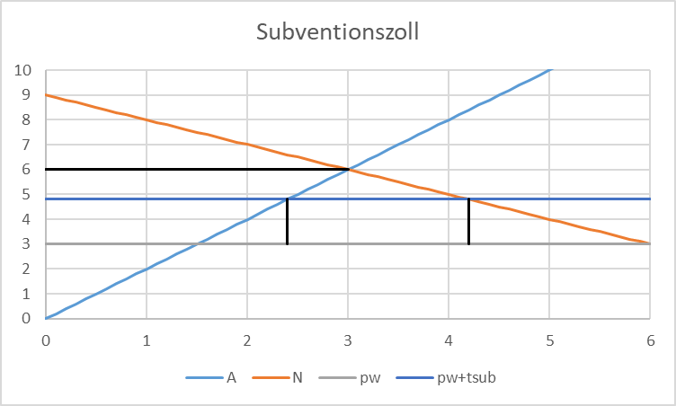
K$R$
$$PR$$
$${∆PR}_{w}$$
$${∆KR}_{w}$$
$${PR}_{w}$$
${∆PR}_{w}<{∆KR}_{w}$ Wohlfahrtsverbesserung für das ganze Land
Aber $PR>{PR}_{w}$ damit keine Paretoverbesserung
$${∆PR}_{wtopt}$$
$${∆KR}_{wtsub}$$
$${∆PR}_{wtsub}$$
$${∆KR}_{wtsub}$$
$$T_{wtopt}$$
$$T_{wtsub}$$
$T_{wtopt}<{∆PR}_{wtopt}$ Damit reichen die Zolleinnahmen nicht, um die Produzenten zu entschädigen, obwohl die maximalen Zolleinnnahmen generiert worden sind und es ergibt sich wieder keine Paretoverbesserung. Trumpel und viele andere übersehen leider diese Zusammenhänge, wenn wirtschaftpolitische Entscheidung getroffen werden.
$T_{wtsub}={∆PR}_{wtsub}$ Somit ergibt sich eine Paretoverbesserung, da jetzt alle drei Spieler (Staat, Konsumenten, Produzenten) durch die Öffnung bei gleichzeitiger Zollerhebung entweder besser (Konsumenten) gestellt und zumindest nicht schlechter gestellt (Staat, Produzenten) werden .

Slide 2
